Slide 1


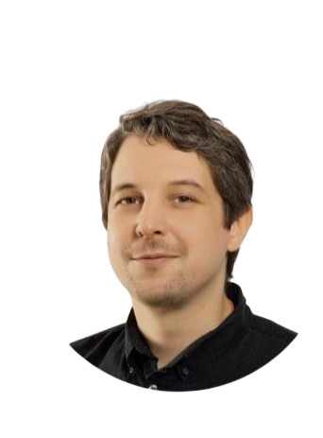
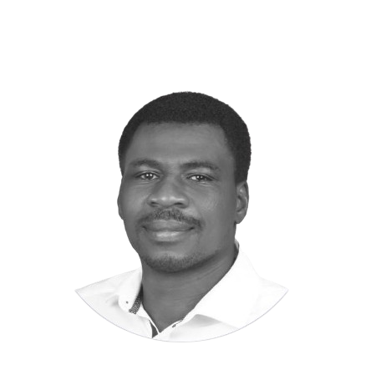
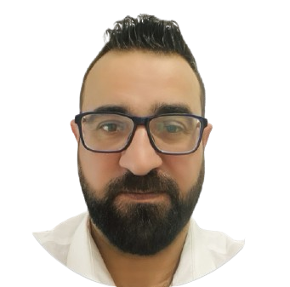
Mini Porjekt 2 Blog der drei M's
Markus Medede Mazlum

Slide 2




Technologische Ressourcen
React
MongoDB
TailwindCSS
GitHub
MS Teams
IntelliJ

Slide 3
Projektphasen
Projekteinrichtung
Entwicklung der Kernfunktionen
Testen und Qualitätssicherung
Abschluss und Präsentation
01
02
Teamgründung und Rollenverteilung
Umgebungseinrichtung
Benutzerregistrierung und Authentifizierung
Verwaltung von Blogbeiträgen
Kommentarsystem
Rollenverwaltung
03
04
Unit-Tests
Code-Review und Refactoring
Fehlerbehebung
Feinschliff
Vorbereitung auf die Präsentation
Projektübergabe

Slide 4
entfernen
entfernen
bearbeiten
bearbeiten
erstellen
erstellen
lesen
Rolle
entfernen
bearbeiten
erstellen
Like
Like
entfernen

Slide 5
Herausforderungen
Problem:
Schwierigkeiten bei der Datenbankverbindung
Lösung:
Zusammenarbeit im Team zur Fehlerbehebung
Datenbankverbindung
Problemen &
Lösungen
Doppelte Arbeit:
Problem:
Erst lokale Speicherung, dann Umstellung auf Datenbank
Lösung:
Lernen aus dem Prozess und bessere Planung für zukünftige Projekte

Slide 6


Weitere geplante Funktionen und zukünftige Verbesserungen
Deployment auf einem Server
Real-Time-Kommunikation:
Mehrsprachigkeit
Deployment der Blog-Anwendung auf einer Plattform wie Heroku oder Vercel.
Implementierung von WebSockets für Echtzeit-Kommunikation
Und Chat-Funktionen.
Unterstützung mehrerer Sprachen, um die Anwendung für ein globales Publikum zugänglich zu machen.

Slide 7
Gründe für die Nichtumsetzung:
Zeitmangel
Priorisierung
Aufgrund der begrenzten Projektzeit konnten nicht alle geplanten Funktionen umgesetzt werden.
Fokus lag auf der Implementierung der
Kernfunktionen und Sicherstellung einer stabilen Basisanwendung

Slide 8
Lernerfahrungen
Teamarbeit und Kommunikation
Projektmanagement
Verbesserung der Zusammenarbeit im Team
Effektive Problemlösungsstrategien
Besseres Verständnis von Projektplanung und –durchführung
Nutzung von Internetressourcen zur Lösung von Problemen

Slide 9

TextEditor, Schriftarten & Farbthema
ReactQuill
(https://github.com/zenoamaro/react-quill)
Schriftarten:
Helvetica, Arial, sans-serif
Catppuccin
(Latte – Mocha)
(https://github.com/catppuccin/catppuccin)

Slide 10
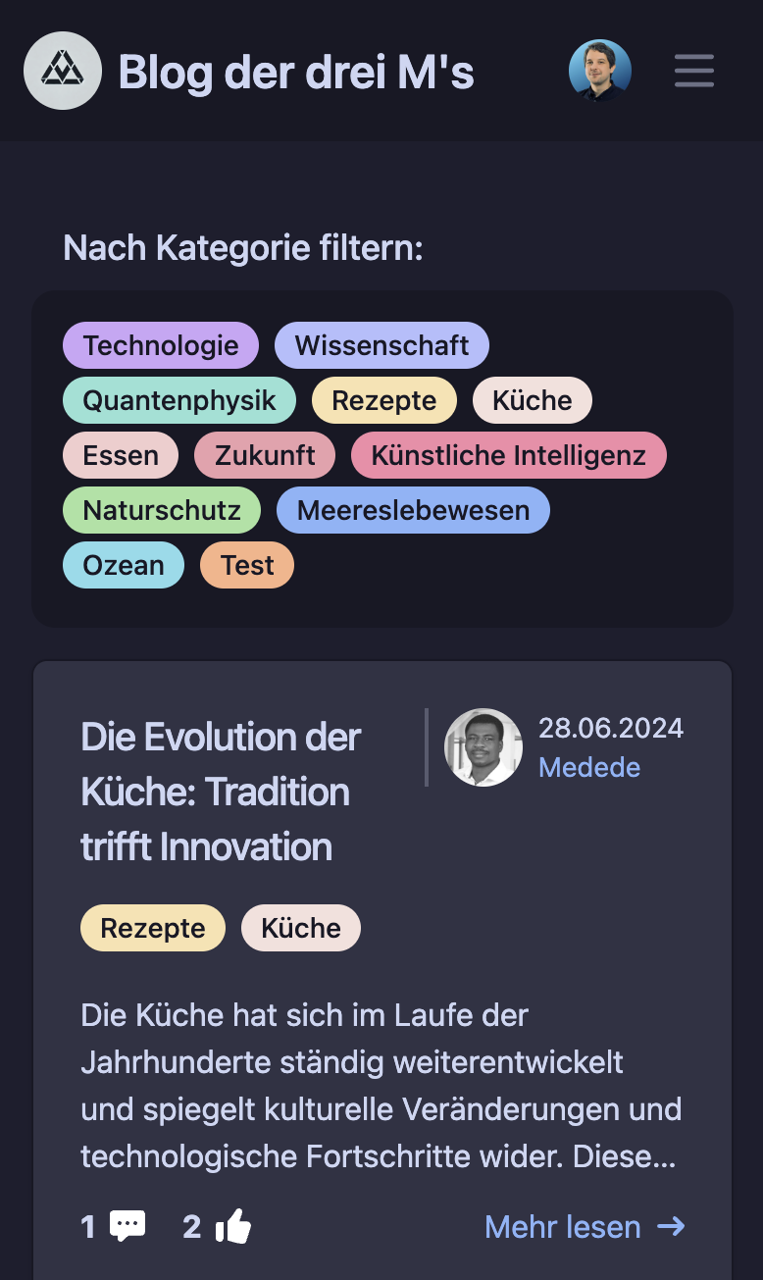
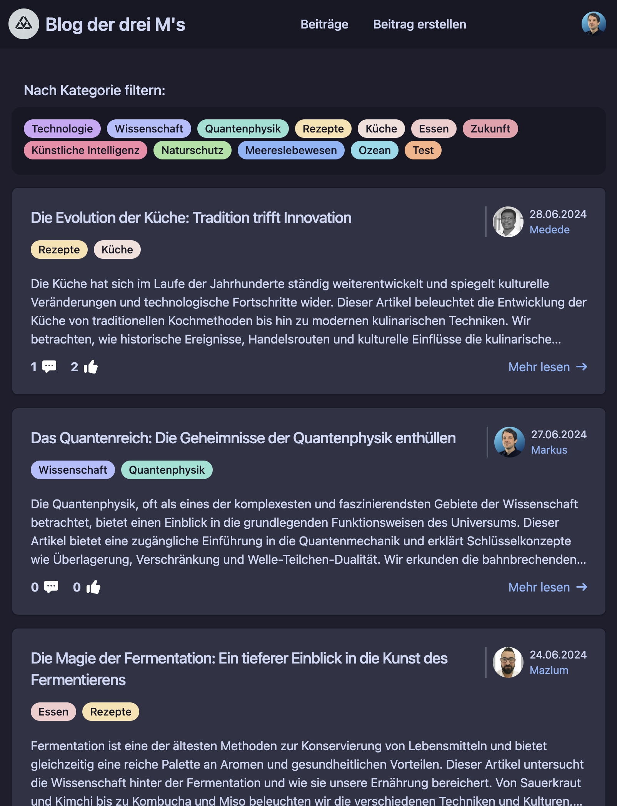
Responsive

Slide 11
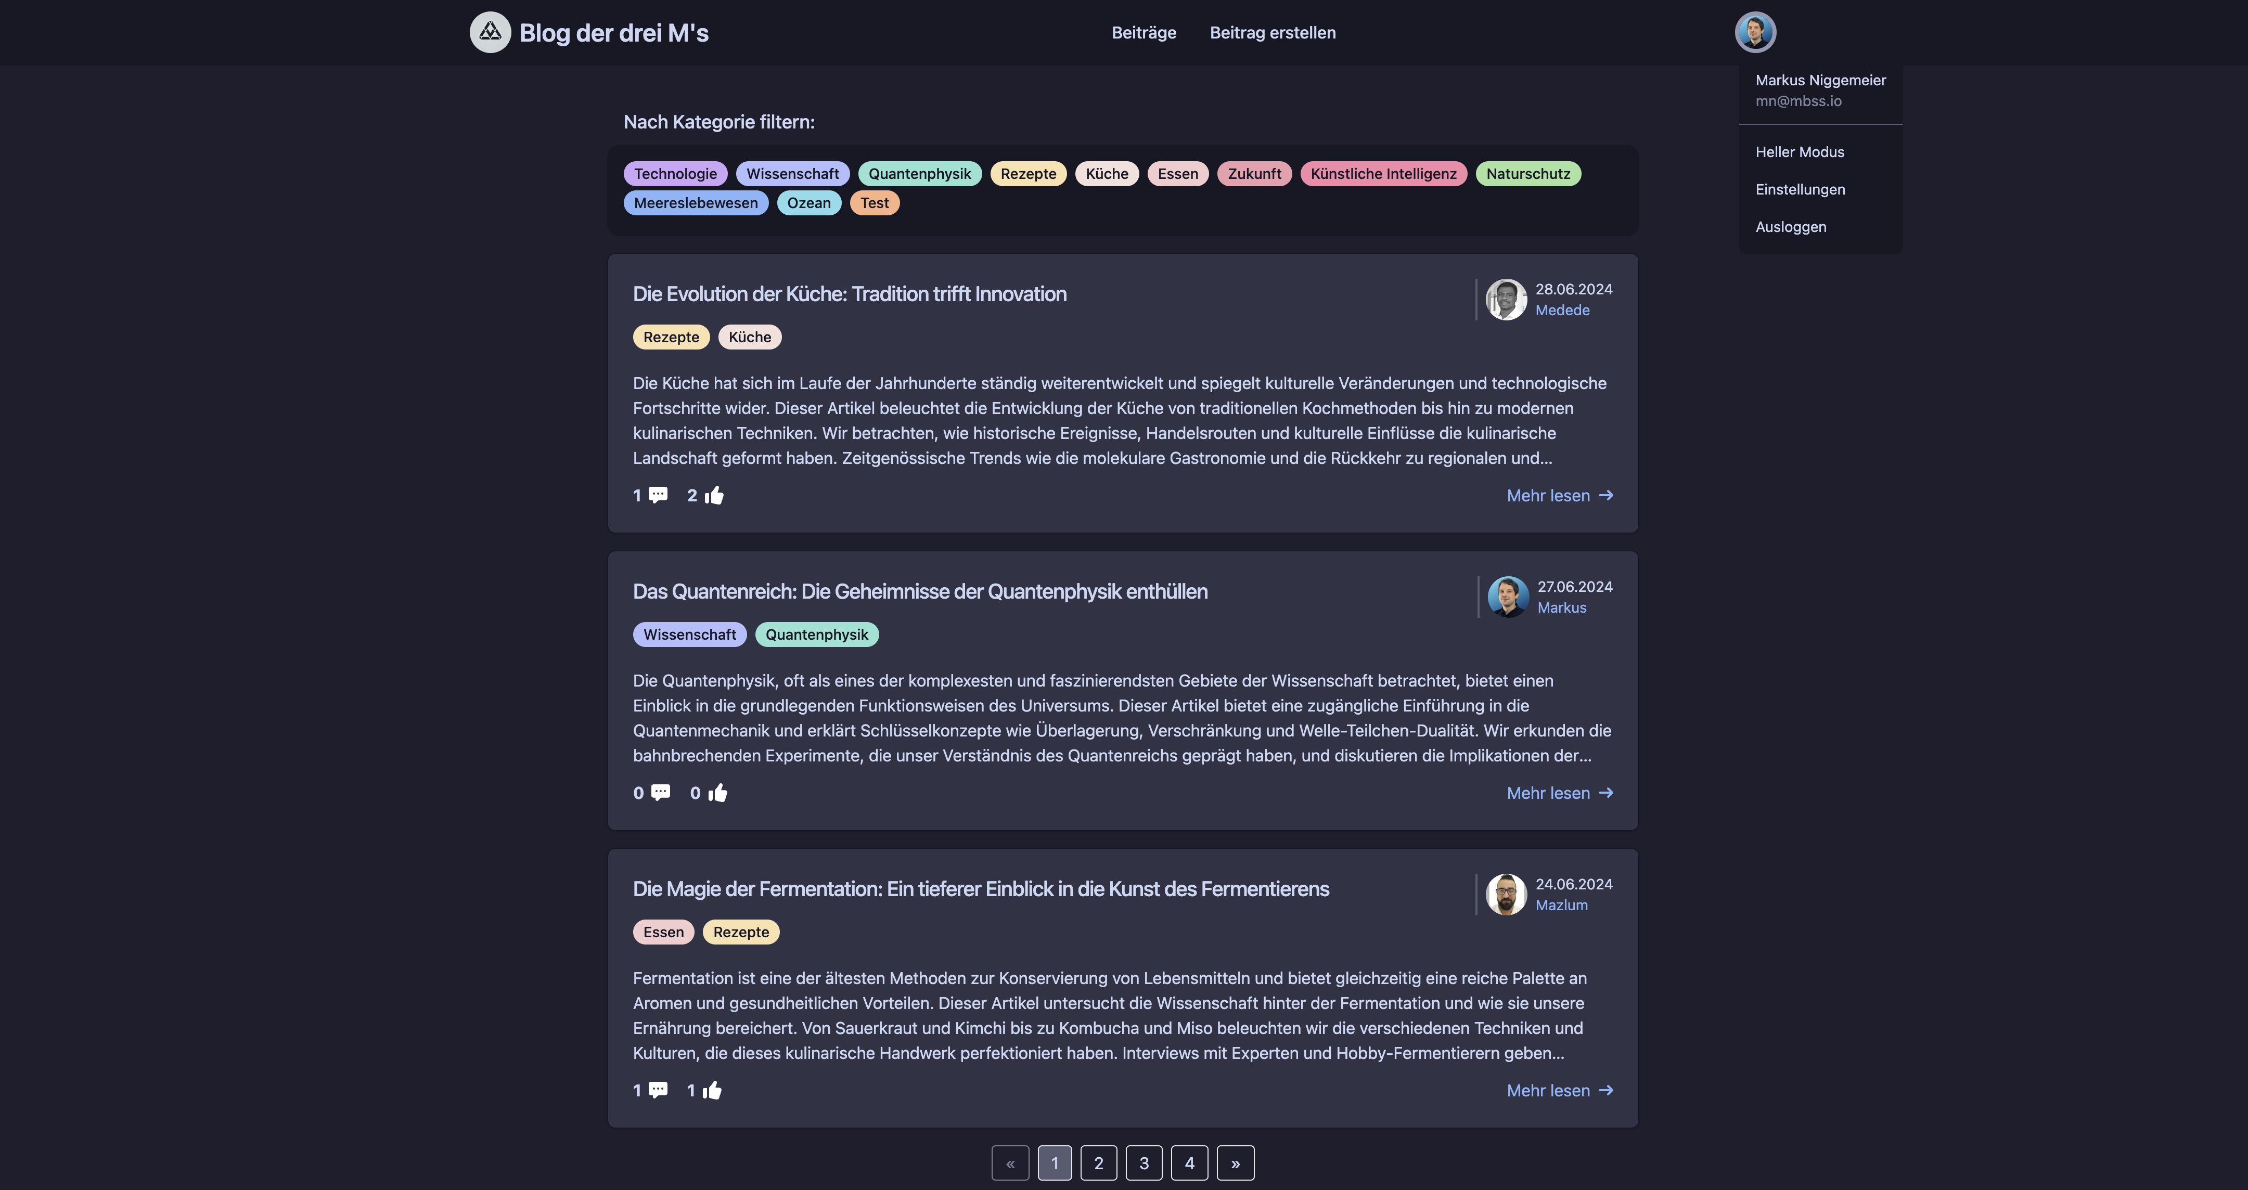

Slide 12
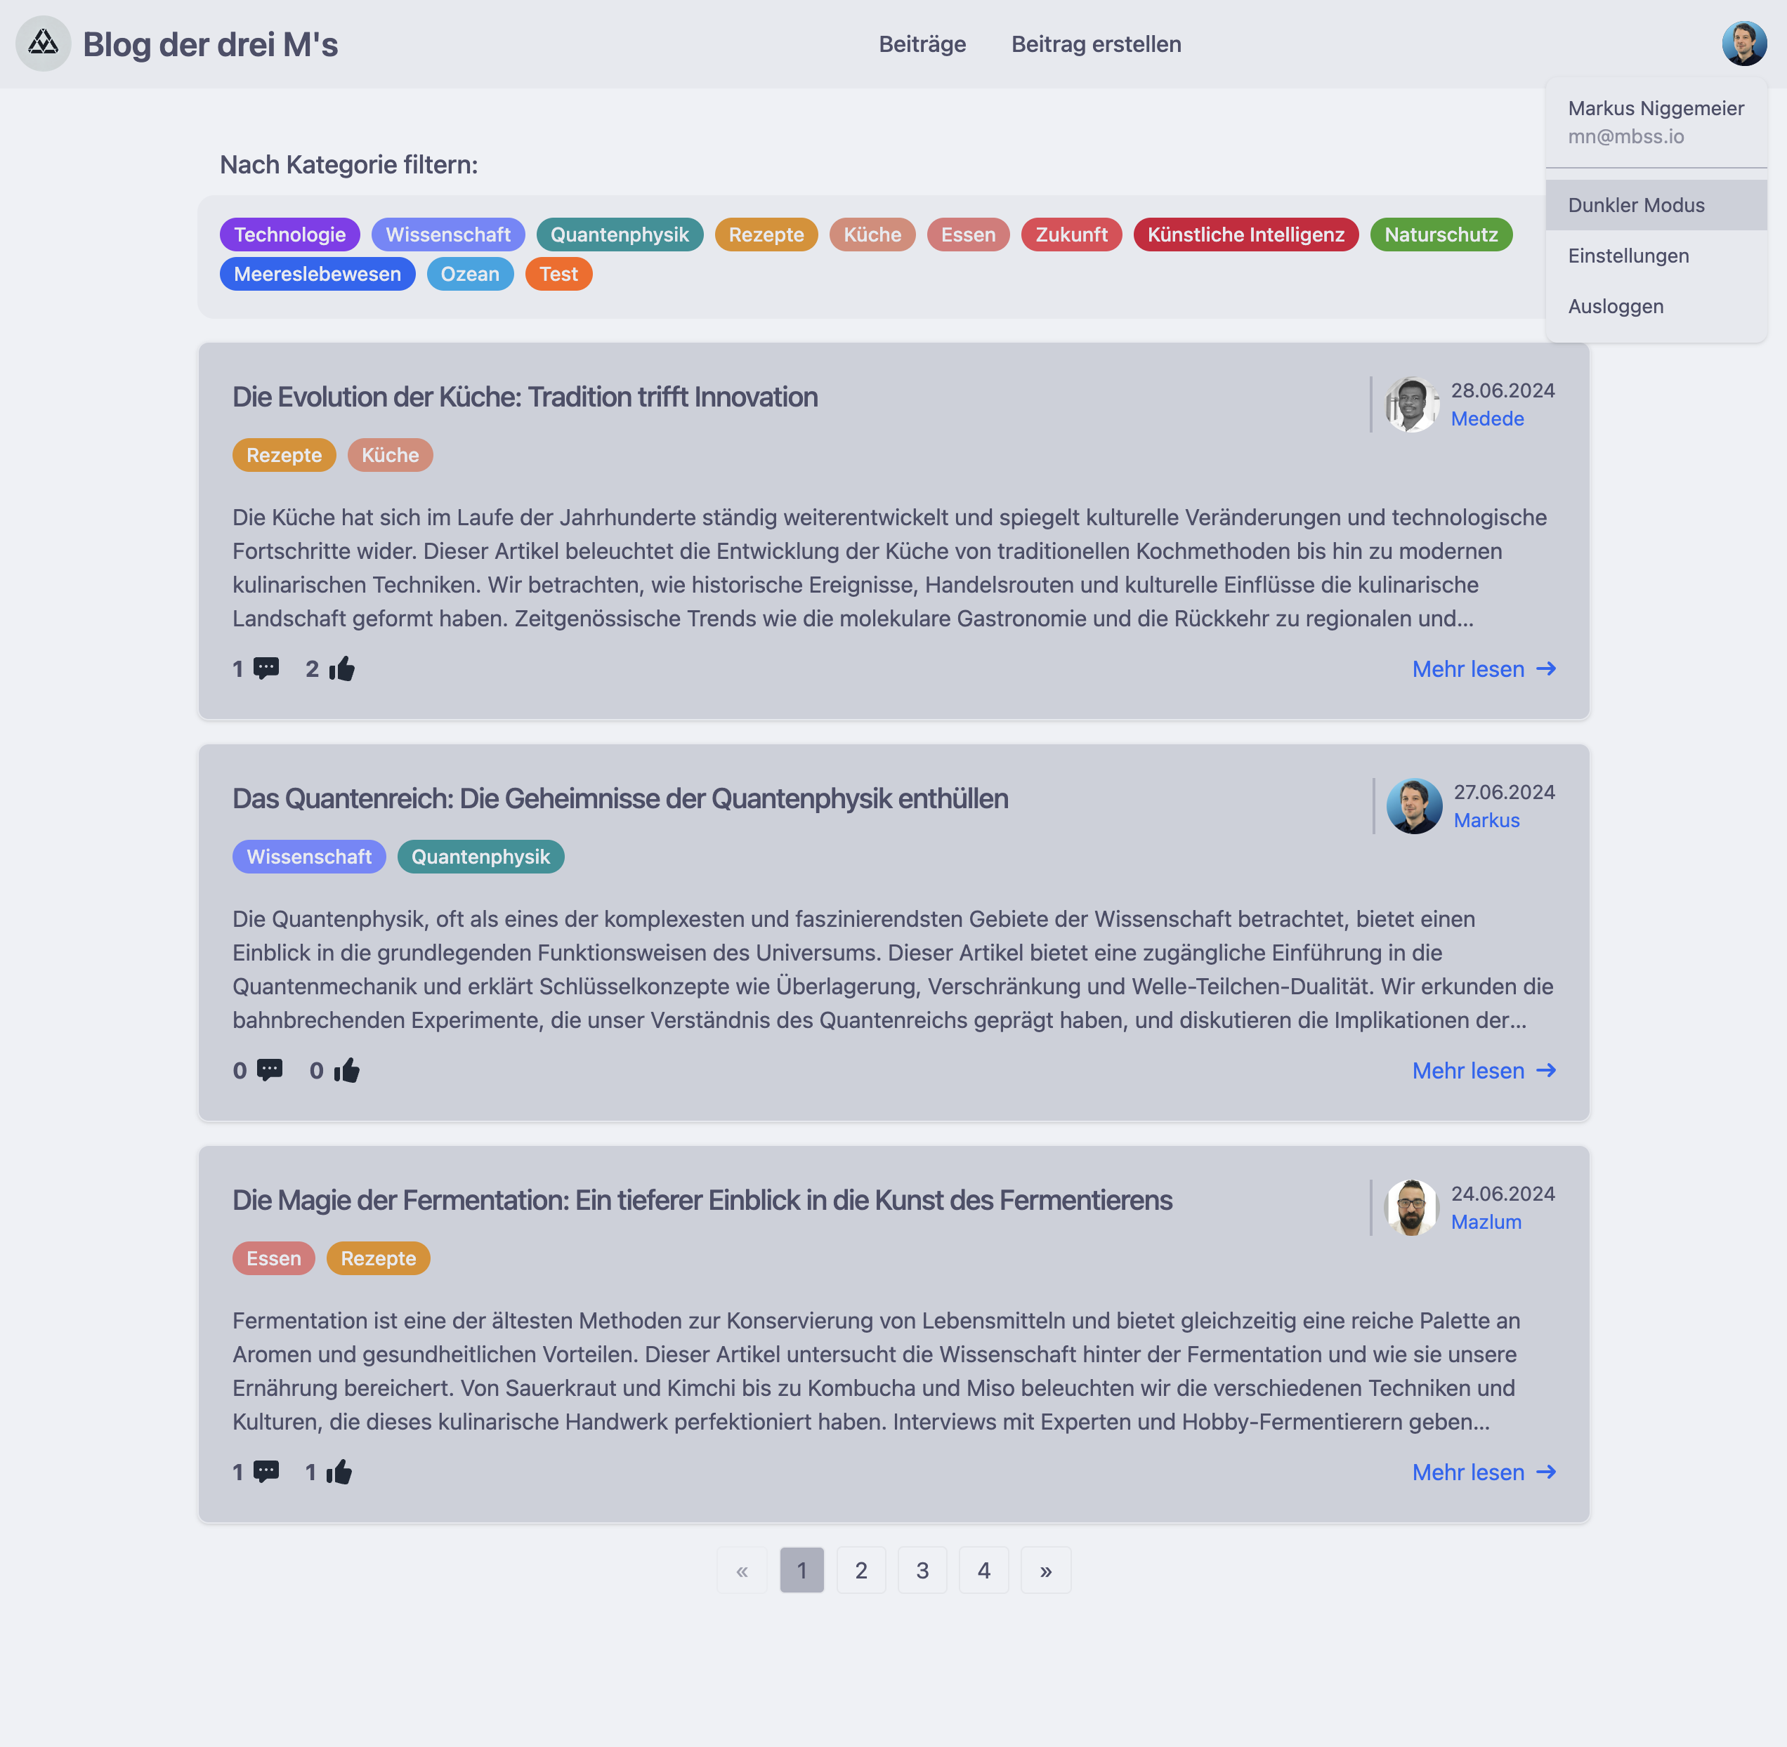
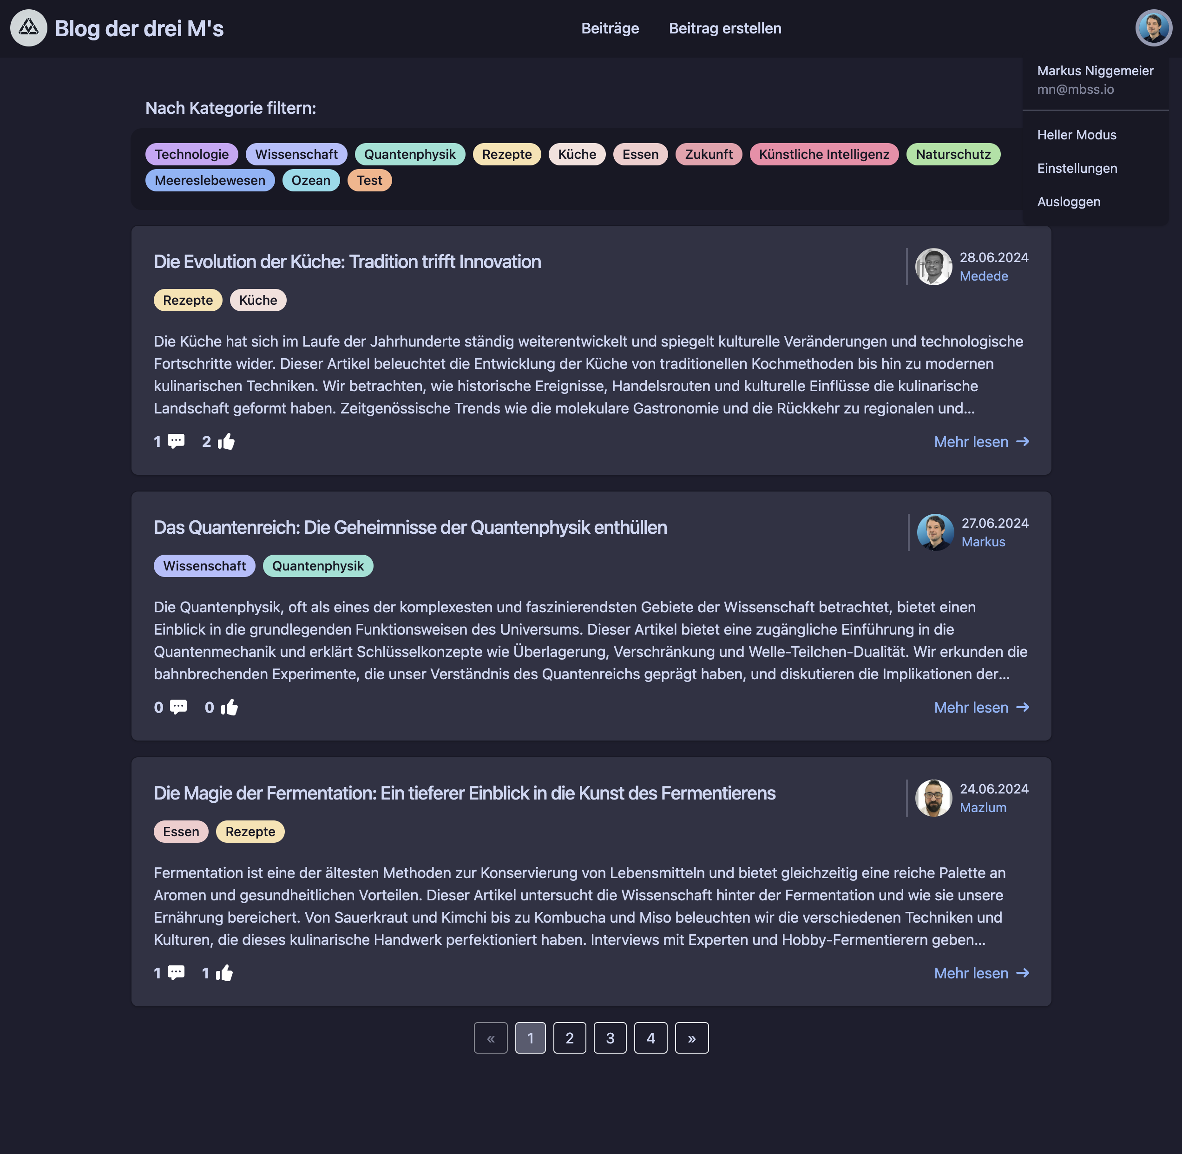
Hell oder Dunkel? - Deine Wahl!

Slide 13
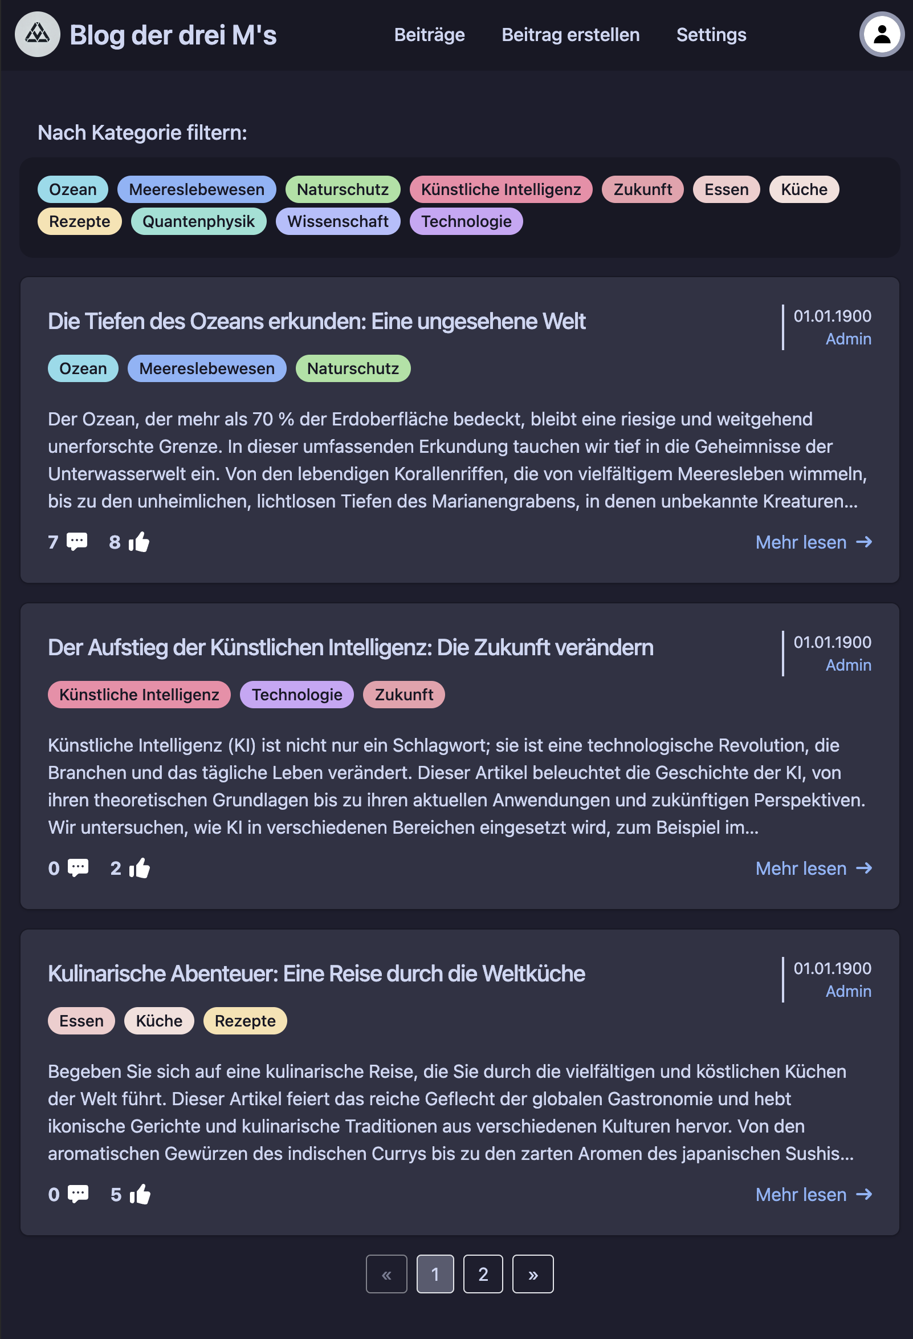
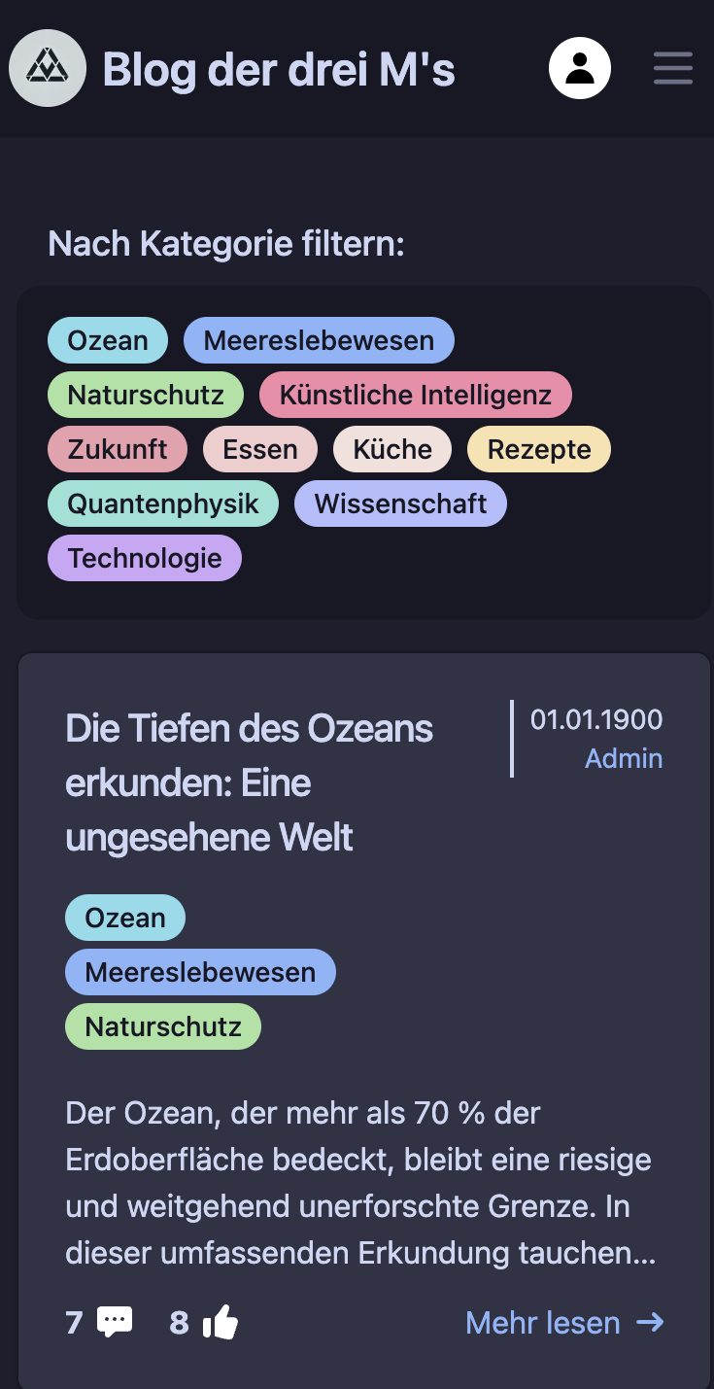




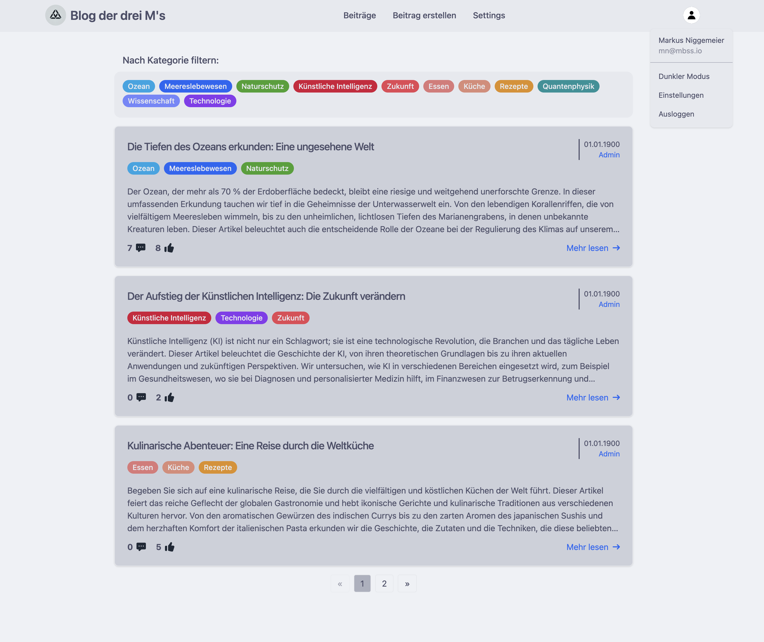
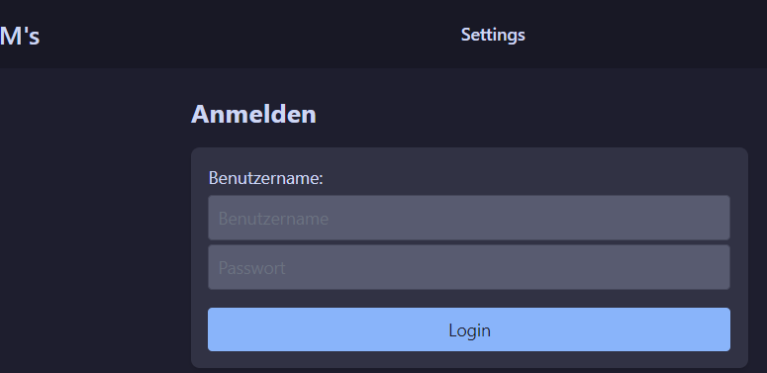
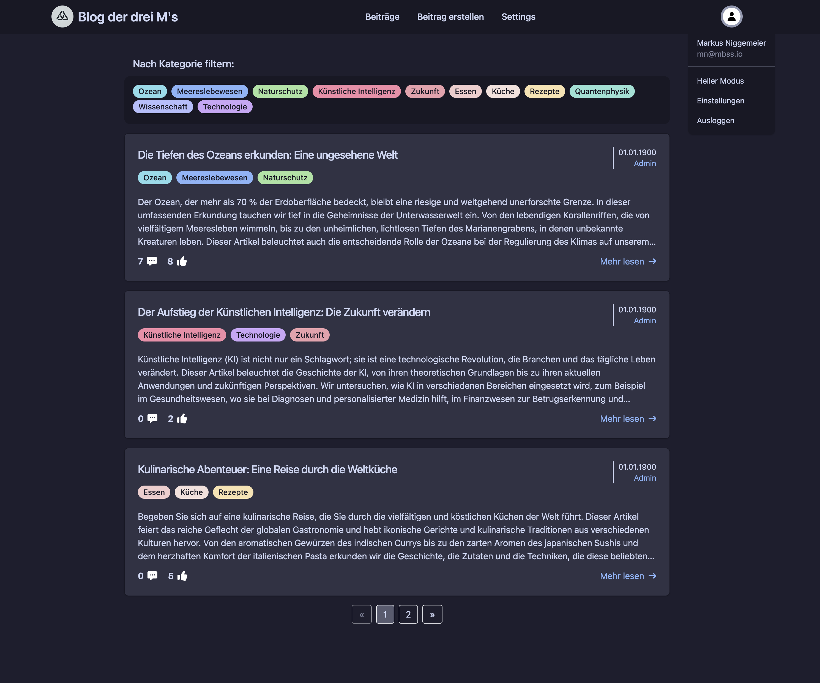
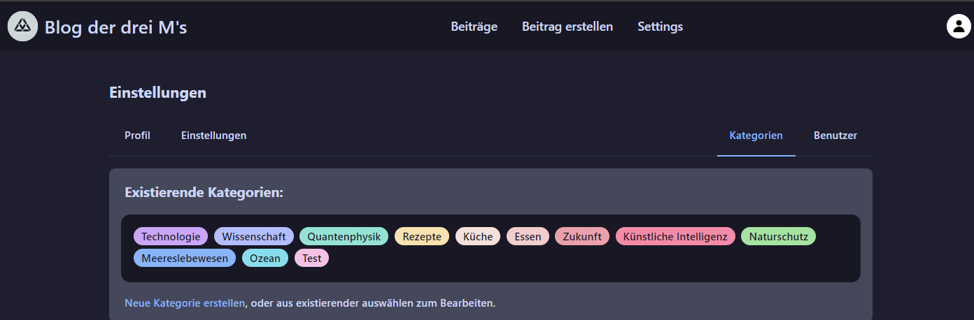
Danke

